Slide 1
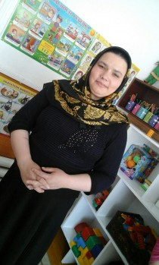
Муниципальное казенное дошкольное образовательное учреждение «Детский сад «Лачен»
Портфолио
Воспитателя
Абдулмуслимовой Забидат Биякаевны
С детьми всегда должна быть рядом,
Даря тепло и согревая взглядом.
Их в мир прекрасного вести,
И помнить заповедь «Не навреди».

Slide 2
Летняя пора словно специально создана для того, чтобы прыгать, лазить и всячески веселиться! Поэтому организовала мероприятие «Здравствуй, лето!»

Slide 3
Интегрированное занятие по рисованию с элементами аппликации «С попугаем я дружу, все узнать о нем хочу!»

Slide 4
Совместное мероприятие родителей и детей «Мы выбираем жизнь»

Slide 5
Коллективная работа по лепке «Загорелся кошкин дом»

Slide 6
Беседа с детьми: «Правила дорожного движения»

Slide 7
Неделя «Сказки» «Заюшкина избушка»

Slide 8
«Трудолюбие не дается от природы, а должно воспитываться с самого раннего детства.»

Slide 9
Занятие по аппликации: «Разноцветные салфетки»

Slide 10
Утренник, посвященный ко Дню Защитника Отечества

Slide 11
Занятие по конструированию ко Дню Защитника Отечества: «Башня для солдатиков»

